Slide 1
PERPUSWEB.com Solution Library
Arjun Akuwalul Ilma
Muhammad Iwan Samsudin
Akhmad Didik Supriyanto

Slide 4
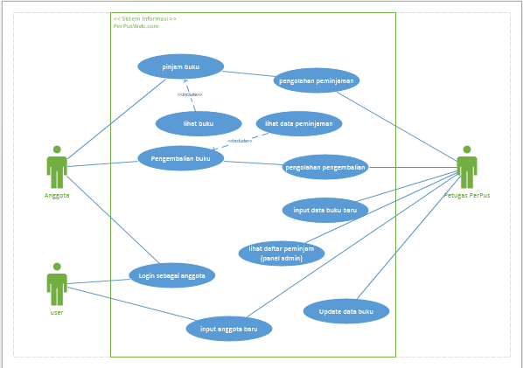
Masalah yang Dihadapi

Slide 5
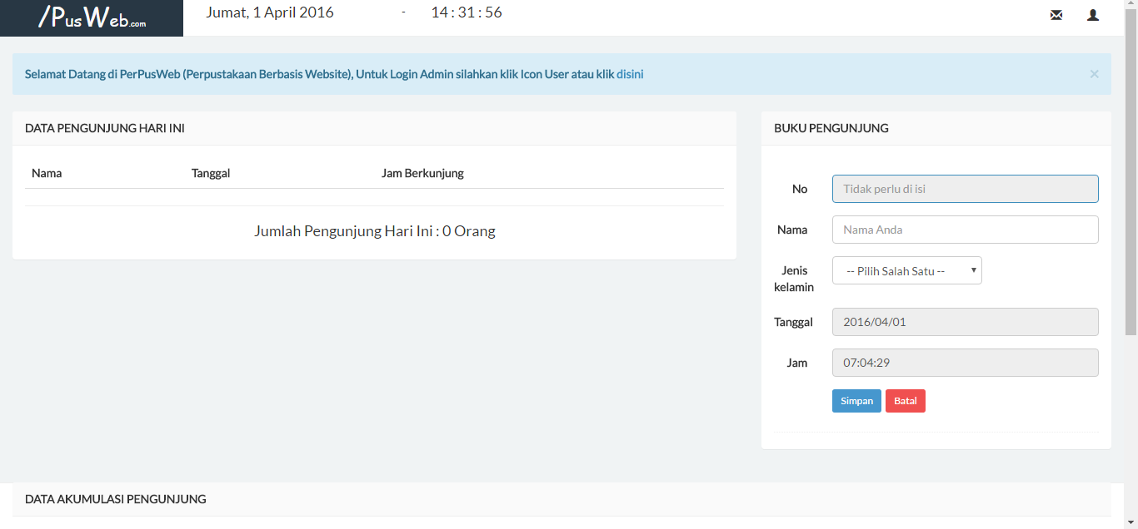
Halaman Utama PerPusweb.com

Slide 6
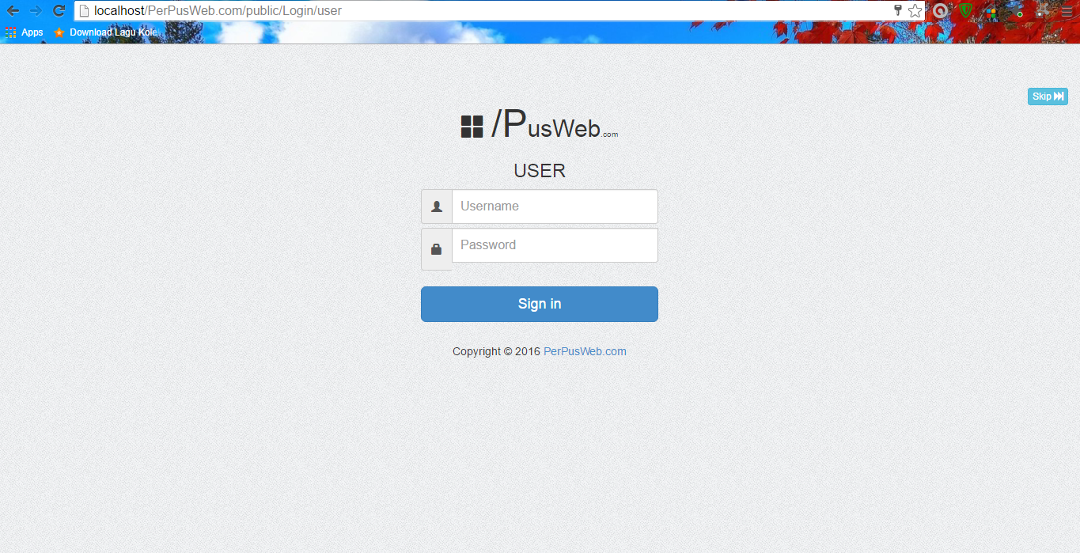
Halaman Login User

Slide 7
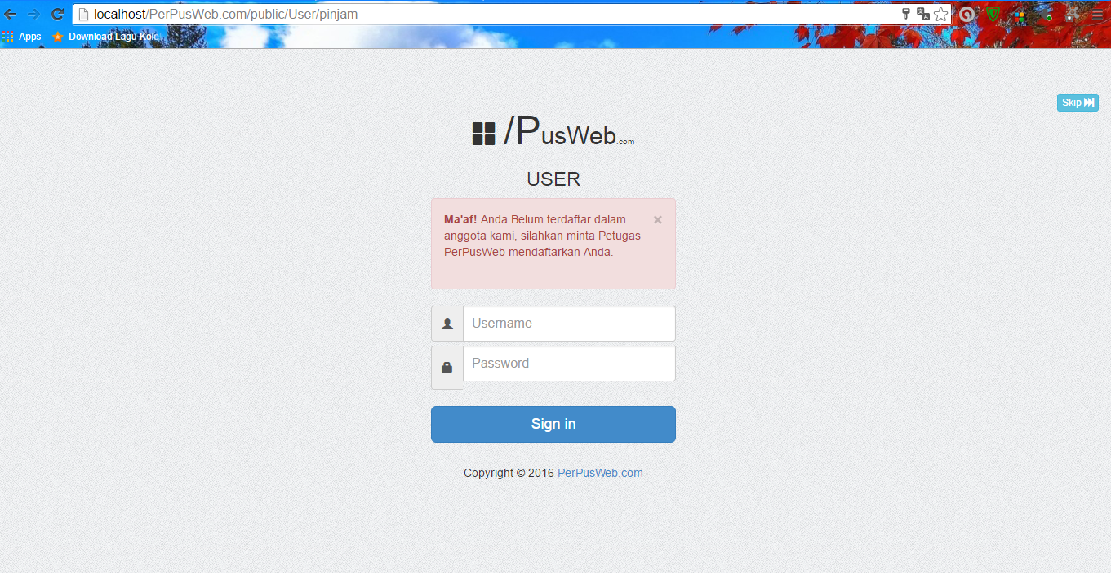
Halaman Login User jika Belum Terdaftar

Slide 8

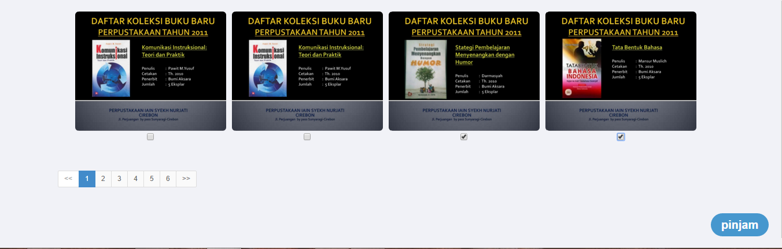
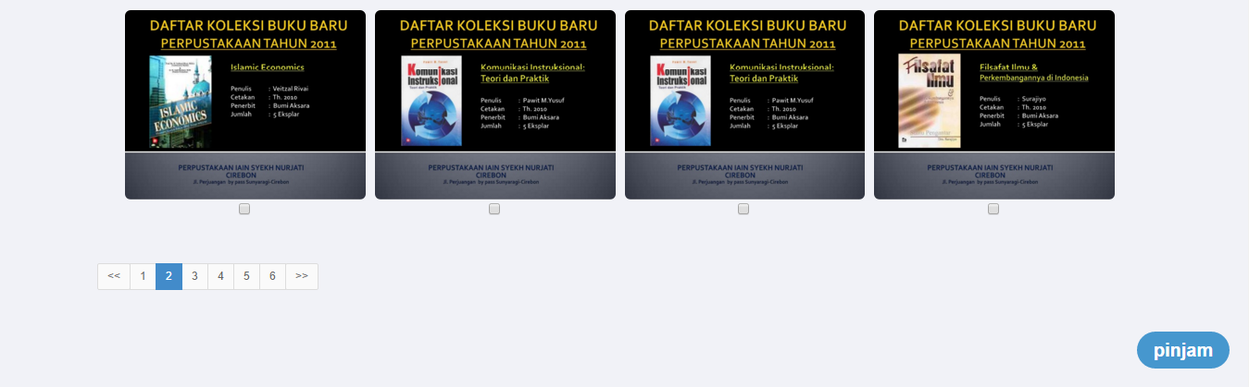
Halaman User Jika Login sukses

